Slide 1
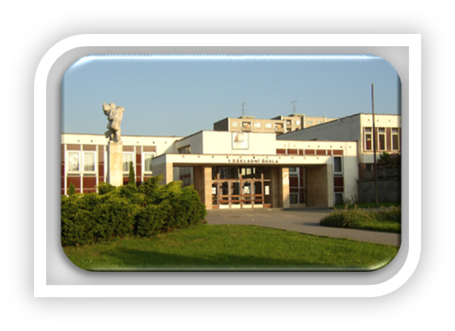

Název školy: ZŠ Klášterec nad Ohří, Krátká 676
Autor: Mgr. David Adámek
Název materiálu: VY_32_INOVACE_08_38_Prvouka_Školství a Jan Amos Komenský
Číslo projektu: CZ.1.07/1.4.00/21.1115
Anotace: Prezentace seznamuje s úrovní školství v 17. století a postavou Jana Amose Komenského. Slouží k základnímu prověření vědomostí a shrnutí po odprezentování učiva. Prvouka pro 5. ročník.

Slide 2
ŠKOLA
J.A.KOMENSKÝ

Slide 3
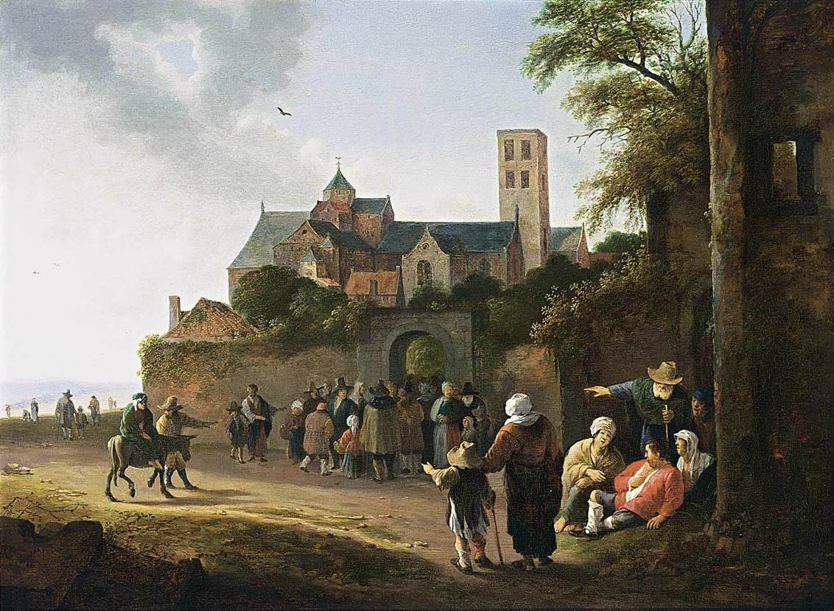
Po 30 leté válce byla převážná část obyvatelstva vzhledem k úpadku školství – negramotná.

Slide 4
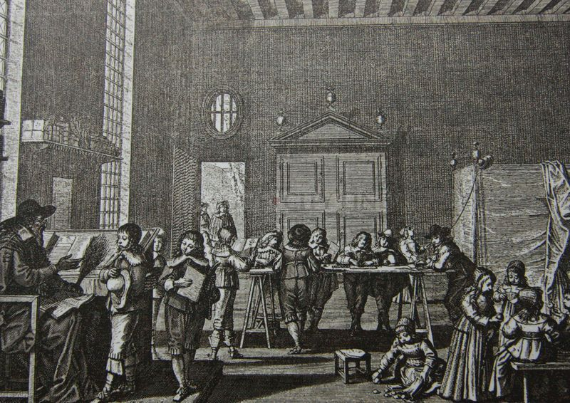
Školství na přelomu 17. a 18. století
Nižší školy – ve větších vesnicích a městech. Navštěvovaly je děti od 6-12 let. Učily se psát, číst a počítat – trivium.

Slide 5
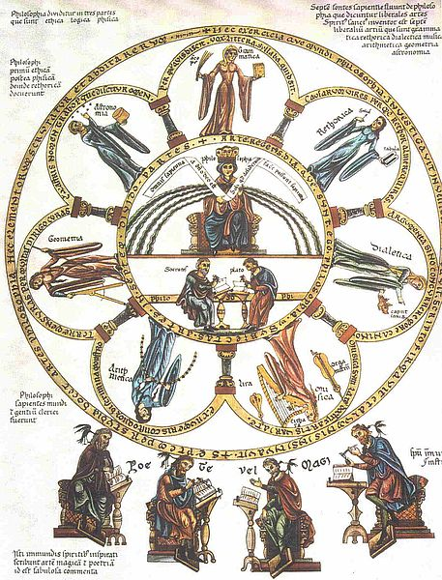

Slide 6
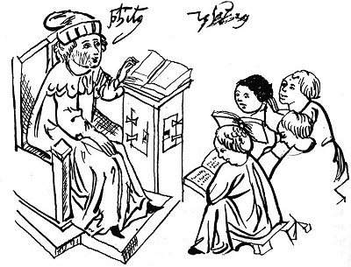
Školní docházka nebyla povinná. Ve městech se učilo ve školách, na vesnicích se vyučovalo na farách – učili i bývalí vojáci, řemeslníci, kteří uměli číst a psát.

Slide 7
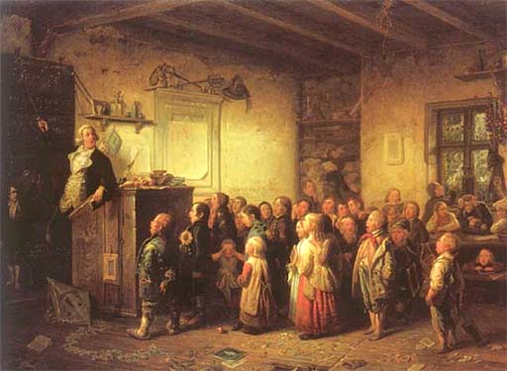
Vyšší školy byla gymnázia a vysoké školy. Vyučovalo se v latině. Ty navštěvovali jenom chlapci. Dívky dostávaly vzdělání pouze z bohatých a urozených rodin.

Slide 8
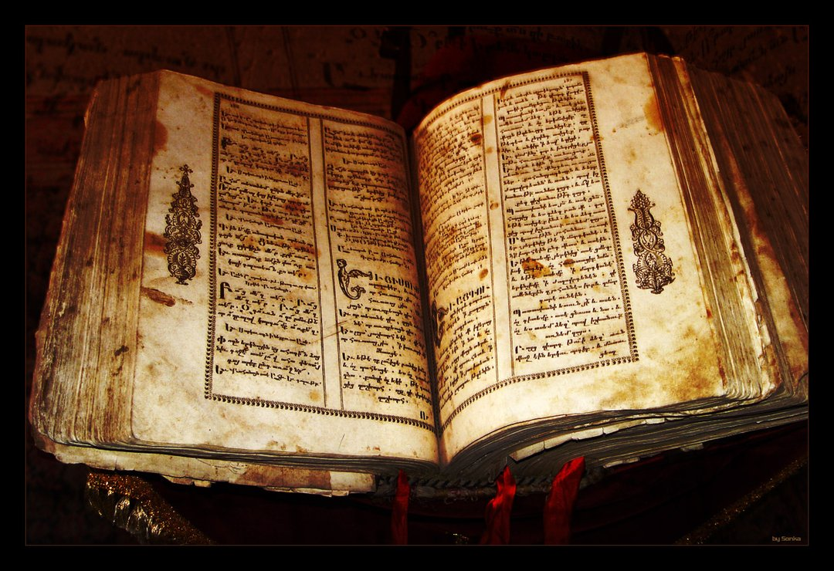
Učené knihy byly psány v latině nebo v němčině. V češtině byly vydány knížky lidového čtení.

Slide 9

Jan Amos Komenský – „Učitel národů“
Narodil se v Uherském Brodě. Studoval na univerzitách v Německu. Byl posledním biskupem Jednoty bratrské a vyučoval na školách Jednoty bratrské.

Slide 10
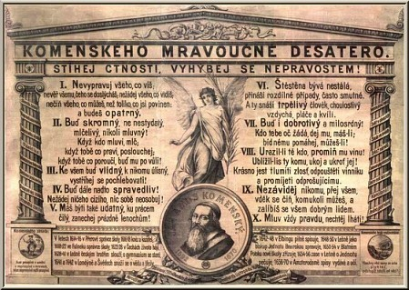

Slide 11
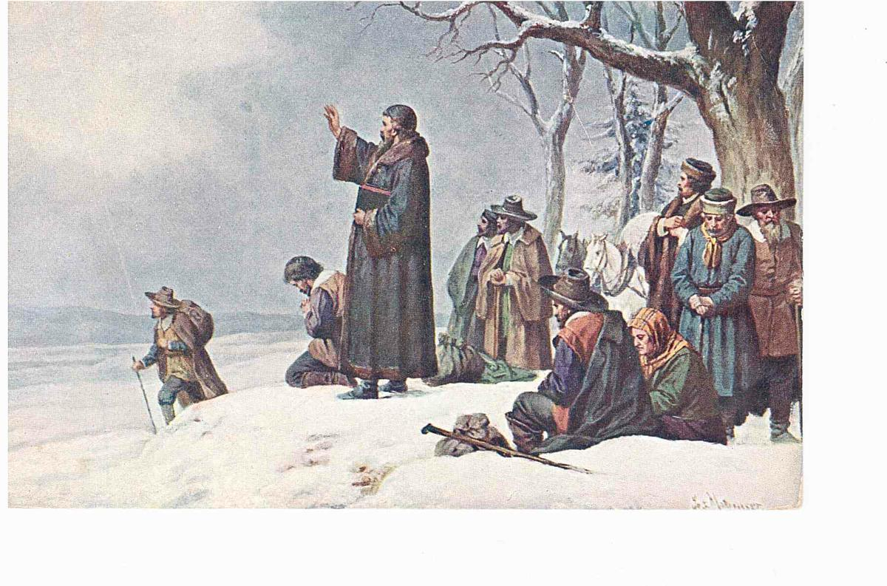
Jako nekatolík musel odejít z vlasti, kam se již do své smrti nevrátil.

Slide 12
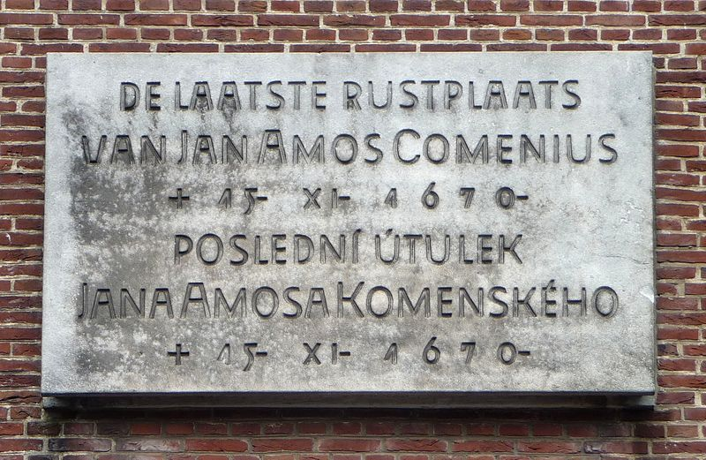
Žil, učil a pracoval v Polsku, Anglii, Uhrách, Švédsku a Nizozemí, kde je v Naardenu pochován.

Slide 13
Zásady J.A. Komenského
Aby do školy chodily všechny děti
  Aby vyučování probíhalo v mateřském jazyce
Aby výuka byla názorná – pomocí modelů a
obrázků
Aby děti nebyly trestány bitím
Navrhoval, aby na světě bylo odstraněno násilí
a aby si lidé navzájem pomáhali

Slide 14
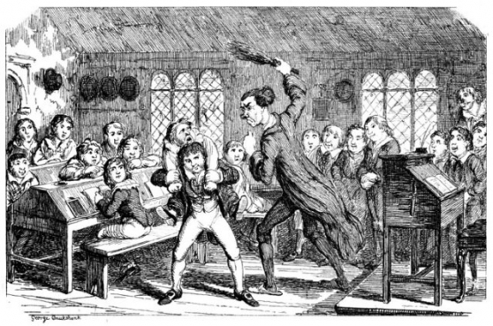

Slide 15
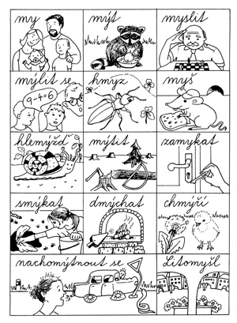
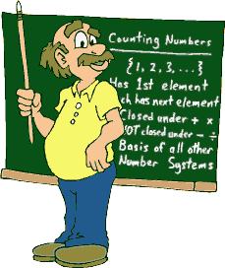
OTÁZKY
Co je to trivium?
a) čtení, psaní, počítání
b) čtení, psaní, poslouchání
c) psaní, čtení, logika

Slide 16
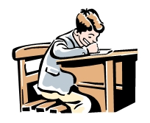
Byla školní docházka povinná?
a) ano
b) ne
c) ano – o víkendu

Slide 17
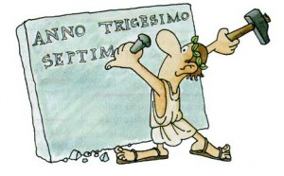
Jakým jazykem se vyučovalo na vyšších školách?
a) latinsky
b) německy
c) česky

Slide 18
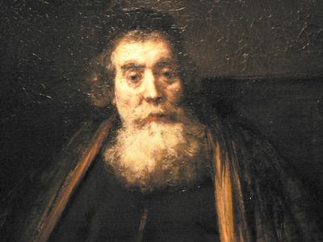
Jak se nazýval Jan Amos Komenský?
a) Učitel dětí
b) Učitel hrou
c) Učitel národů

Slide 19
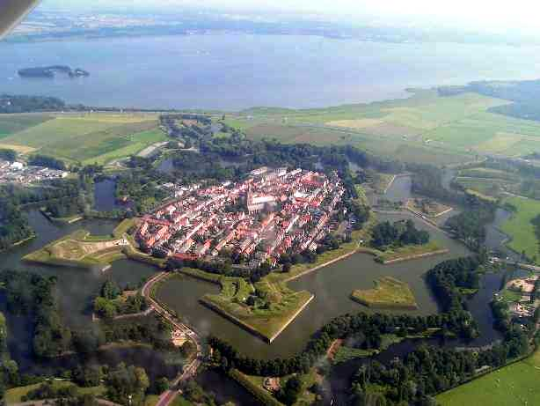
Kde je pochován Jan Amos Komenský?
a) V Nivnici
b) V Uherském Brodě
c) V Naardenu

Slide 20
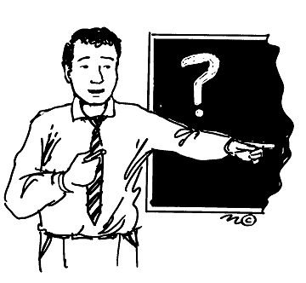
Kterou ze zásad propagoval Jan Amos Komenský?
a) Aby děti byly trestány bitím
b) Aby výuka byla názorná (pomocí modelů a obrázků)
c) Aby vyučování probíhalo v německém jazyce

Slide 21
http://www.google.cz/imgres?start=30&num=10&hl=cs&biw=1024&bih=638&tbm=isch&tbnid=kg2Tr-0Kvw9SpM:&imgrefurl=http://tricitka.brodec.org/viewtopic.php%3Ff%3D4%26t%3D91&docid=hXufEIFxnIQGnM&imgurl=http://www.wga.hu/art/b/bloot/mariaker.jpg&w=1132&h=830&ei=AVebUOtYhsezBsevgdgK&zoom=1&iact=hc&vpx=721&vpy=281&dur=2499&hovh=192&hovw=262&tx=181&ty=142&sig=114654242521839938474&page=3&tbnh=138&tbnw=172&ndsp=20&ved=1t:429,r:14,s:20,i:46
http://www.google.cz/imgres?hl=cs&biw=1024&bih=638&tbm=isch&tbnid=E7rFQpbITFcNZM:&imgrefurl=http://www.praguecityline.cz/osobnosti-prahy/jan-amos-komensky&docid=U5S44SQR9ds7vM&imgurl=http://www.praguecityline.cz/wp-content/gallery/osobnosti-jan-amos-komensky/chlapecka-skola-17-stoleti.jpg&w=800&h=566&ei=ilybULSoLNDmtQaK34GICw&zoom=1&iact=hc&vpx=553&vpy=156&dur=721&hovh=128&hovw=179&tx=133&ty=126&sig=114654242521839938474&page=1&tbnh=126&tbnw=176&start=0&ndsp=12&ved=1t:429,r:2,s:0,i:72
http://cs.wikipedia.org/wiki/Soubor:Septem-artes-liberales_Herrad-von-Landsberg_Hortus-deliciarum_1180.jpg
http://www.google.cz/imgres?start=170&hl=cs&biw=1024&bih=638&tbm=isch&tbnid=qloJ2yk8DxWEqM:&imgrefurl=http://www.ckrumlov.info/docs/cz/region_histor_elskfr.xml&docid=5tCVwkryqiKSwM&imgurl=http://www.ckrumlov.info/img/8390.jpg&w=400&h=305&ei=yWGbULDcPI7PsgaW0IHYCg&zoom=1&iact=hc&vpx=100&vpy=202&dur=3002&hovh=196&hovw=257&tx=132&ty=119&sig=114654242521839938474&page=10&tbnh=135&tbnw=177&ndsp=18&ved=1t:429,r:70,s:100,i:214
http://www.google.cz/imgres?hl=cs&biw=1024&bih=638&tbm=isch&tbnid=g3pVqp6rQQoIcM:&imgrefurl=http://www.radio.cz/cz/static/jan-amos-komensky/historie-skolstvi&docid=O97bR79J27mFaM&imgurl=http://img.radio.cz/pictures/historie/komensky/skola_rakousko_uhersko.jpg&w=512&h=375&ei=ZWSbUMC4C8POtAbA2YHoCw&zoom=1&iact=hc&vpx=100&vpy=129&dur=4132&hovh=192&hovw=262&tx=138&ty=142&sig=114654242521839938474&page=1&tbnh=139&tbnw=182&start=0&ndsp=15&ved=1t:429,r:10,s:0,i:96
http://www.google.cz/imgres?start=73&num=10&hl=cs&biw=1024&bih=638&tbm=isch&tbnid=rNTFxYILDKTmvM:&imgrefurl=http://terezka-xp.blog.cz/1203/mrtve-dite-dil-24-vyvoleny-jsi-ty&docid=CWYsSgo50BT-AM&imgurl=http://th08.deviantart.net/fs12/PRE/f/2006/330/5/0/Old_Armenian_Book_by_deviantik.jpg&w=1080&h=740&ei=uGebUM2-PMTDtAa0qYGADA&zoom=1&iact=hc&vpx=712&vpy=258&dur=3248&hovh=186&hovw=271&tx=164&ty=140&sig=114654242521839938474&page=4&tbnh=139&tbnw=187&ndsp=28&ved=1t:429,r:73,s:20,i:223
http://cs.wikipedia.org/wiki/Soubor:Johan_amos_comenius_1592-1671.jpg
http://www.google.cz/imgres?hl=cs&biw=1024&bih=638&tbm=isch&tbnid=ZEehRjfKPWDOqM:&imgrefurl=http://www.radio.cz/cz/static/jan-amos-komensky/zivotopis&docid=7O50s3q0Pjjd0M&imgurl=http://img.radio.cz/pictures/historie/komensky/desaterof.jpg&w=449&h=319&ei=b26bUKn-HofUtAaN7IHoCg&zoom=1&iact=hc&vpx=668&vpy=288&dur=6204&hovh=189&hovw=266&tx=147&ty=102&sig=114654242521839938474&page=4&tbnh=125&tbnw=164&start=56&ndsp=20&ved=1t:429,r:39,s:20,i:246

Slide 22
http://www.google.cz/imgres?start=338&hl=cs&biw=1024&bih=638&tbm=isch&tbnid=4MvZ2EOnBg59uM:&imgrefurl=http://www.rajce.idnes.cz/a6761577&docid=LmiR8JVu11T8oM&imgurl=http://img3.rajce.idnes.cz/d0303/6/6761/6761577_2b2112d4201076000c6443f022dae0a7/images/Mathauser_J.-Jan_Amos_Komensky_lou_100_.jpg&w=1200&h=793&ei=33ObUNaGGMbftAaNsYDYCw&zoom=1&iact=hc&vpx=707&vpy=241&dur=3466&hovh=182&hovw=276&tx=158&ty=86&sig=114654242521839938474&page=16&tbnh=151&tbnw=222&ndsp=23&ved=1t:429,r:43,s:300,i:133
http://cs.wikipedia.org/wiki/Soubor:Posledn%C3%AD_%C3%BAtulek_Komensk%C3%A9ho.jpg
http://www.google.cz/imgres?um=1&hl=cs&tbo=d&biw=1024&bih=638&tbm=isch&tbnid=R_NX8XdrUGM2CM:&imgrefurl=http://www.tyden.cz/rubriky/zahranici/amerika/200-tisic-deti-dostava-ve-skolach-v-usa-vyprask_77187.html&docid=FPx6iH59Q_hS8M&imgurl=http://www.tyden.cz/obrazek/skola.biti-48b1694abb580_558x369.jpg&w=558&h=369&ei=zBTsULPON6rI0QX-9IHwAw&zoom=1&iact=hc&vpx=707&vpy=129&dur=3519&hovh=182&hovw=276&tx=176&ty=123&sig=114654242521839938474&page=1&tbnh=135&tbnw=212&start=0&ndsp=15&ved=1t:429,r:14,s:0,i:128
http://www.google.cz/imgres?start=218&um=1&hl=cs&tbo=d&biw=1024&bih=638&tbm=isch&tbnid=wpNGddkNbm4yhM:&imgrefurl=http://www.karlscalculus.org/calc1.html&docid=_ZRKEDvaV1LaDM&imgurl=http://www.karlscalculus.org/counting.gif&w=229&h=272&ei=aRbsUKCQApSZ0QXztYHQCQ&zoom=1&iact=hc&vpx=4&vpy=126&dur=6340&hovh=217&hovw=183&tx=80&ty=127&sig=114654242521839938474&page=9&tbnh=143&tbnw=121&ndsp=28&ved=1t:429,r:32,s:200,i:100
http://www.google.cz/imgres?um=1&hl=cs&tbo=d&biw=1024&bih=638&tbm=isch&tbnid=MTloVmkvUfVgtM:&imgrefurl=http://skola.hrou.sweb.cz/pomucky.htm&docid=1z41Har6ffU0LM&imgurl=http://skola.hrou.sweb.cz/images/M.jpg&w=300&h=409&ei=tBXsUK6cEIjR0QX114GgAw&zoom=1&iact=rc&dur=240&sig=114654242521839938474&page=2&tbnh=149&tbnw=108&start=17&ndsp=24&ved=1t:429,r:29,s:0,i:191&tx=37&ty=37
http://www.google.cz/imgres?um=1&hl=cs&tbo=d&biw=1024&bih=638&tbm=isch&tbnid=o4rznWlstT2NRM:&imgrefurl=http://www.duhovaskola.cz/zs-radcice/zapisy-3/prvni-trida-1/&docid=_9VuY-7Zq7XV2M&imgurl=http://www.duhovaskola.cz/Files/zs16/obrazky/skolak.jpg&w=204&h=167&ei=3BbsULjRIemQ0AWN0YC4CQ&zoom=1&iact=hc&vpx=409&vpy=383&dur=1272&hovh=133&hovw=163&tx=75&ty=84&sig=114654242521839938474&page=1&tbnh=133&tbnw=163&start=0&ndsp=15&ved=1t:429,r:12,s:0,i:121
http://www.google.cz/imgres?um=1&hl=cs&tbo=d&biw=1024&bih=638&tbm=isch&tbnid=esEZrBmVyeGyGM:&imgrefurl=http://www.gymjev.cz/kabinet/latinsky-jazyk/&docid=rHPKrXFEf6BpOM&imgurl=http://www.gymjev.cz/wp-content/uploads/2012/06/menu_laboratorio_latino-copia1-300x186.jpg&w=300&h=186&ei=YBfsUM6vG4_N0AX2kIDICQ&zoom=1&iact=hc&vpx=446&vpy=150&dur=4856&hovh=148&hovw=240&tx=90&ty=112&sig=114654242521839938474&page=1&tbnh=140&tbnw=226&start=0&ndsp=21&ved=1t:429,r:4,s:0,i:97

Slide 23
http://cs.wikipedia.org/wiki/Soubor:Rembrandt-Komensky1.jpg
http://cs.wikipedia.org/wiki/Soubor:Naarden_kl.JPG
http://www.google.cz/imgres?um=1&hl=cs&tbo=d&biw=1024&bih=638&tbm=isch&tbnid=UVK7v5OG66KTyM:&imgrefurl=http://www.guangxiedu.net/62/general-classification-of-methods-in-teaching.html&docid=O5b-jQXvf1--qM&imgurl=http://www.guangxiedu.net/wp-content/uploads/2011/07/teacher_teaching-13238.gif&w=360&h=332&ei=WRjsUN_eLaWA0AW40YCwBg&zoom=1&iact=hc&vpx=749&vpy=292&dur=1599&hovh=216&hovw=234&tx=114&ty=158&sig=114654242521839938474&page=4&tbnh=147&tbnw=155&start=56&ndsp=22&ved=1t:429,r:61,s:0,i:287
http://www.google.cz/imgres?start=169&um=1&hl=cs&tbo=d&biw=1024&bih=638&tbm=isch&tbnid=HAkCIVEx_6uxsM:&imgrefurl=http://besthomedecorators.com/emotion/emotion-faces-sad.html&docid=GMo18dGFzjYziM&imgurl=http://www.designdownloader.com/item/pngl/emotion_f028/emotion_f028-20111114203407-00005.png&w=400&h=400&ei=lRnsUKi7BeWW0QXkjYCwCA&zoom=1&iact=hc&vpx=646&vpy=62&dur=2651&hovh=225&hovw=225&tx=144&ty=162&sig=114654242521839938474&page=8&tbnh=142&tbnw=142&ndsp=24&ved=1t:429,r:73,s:100,i:223

Slide 24

Špatně !!!

